Slide 1
Syventävät kurssit
MaB 8 Matemaattinen analyysi (Kpl 13)
MaB 9 Tilastolliset ja todennäköisyysjakaumat (Kpl 14)

Slide 2
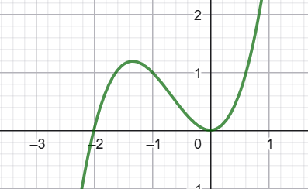
MaB 8: Matemaattinen analyysi
Funktion kulun tutkiminen
Derivointi, derivoimissäännöt
Ääriarvokohdat, ääriarvot
Kasvavuus, vähenevyys
Suurin arvo, pienin arvo
Sovellukset
Kulkukaavio

Slide 3
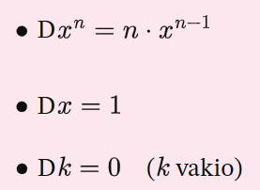
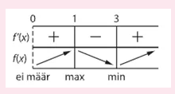
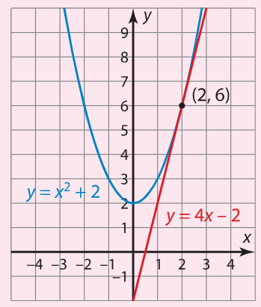
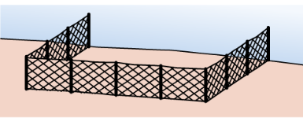
Derivaatta

Slide 4
MaB 9: Tilastolliset ja todennäköisyysjakaumat
Tilastot ja todennäköisyys kurssin (MaB 5) syventävä kurssi
Muodostetaan erilaisia jakaumia kuvaajien avulla
Keskiluvut; Keskiarvo, keskihajonta
Binomitodennököisyys, binomijakauma, normaalijakauma
GeoGebra (todennäköisyys jakaumat)

Slide 5
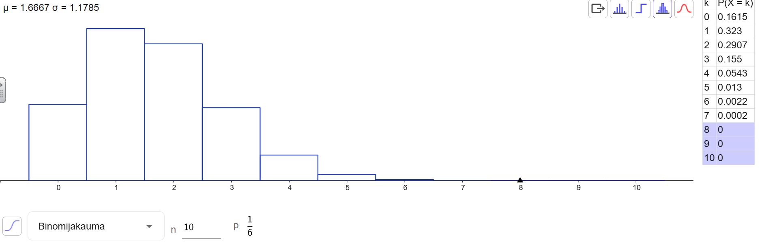
Binomijakauma
Tehdään useampi toisto ja katsotaan kuinka monta kertaa jokin toistuu
Esim. Heitetään noppaa kymmenen kertaa, muodosta jakauma eri määrille kuutosia (0-10 kpl)

Slide 6
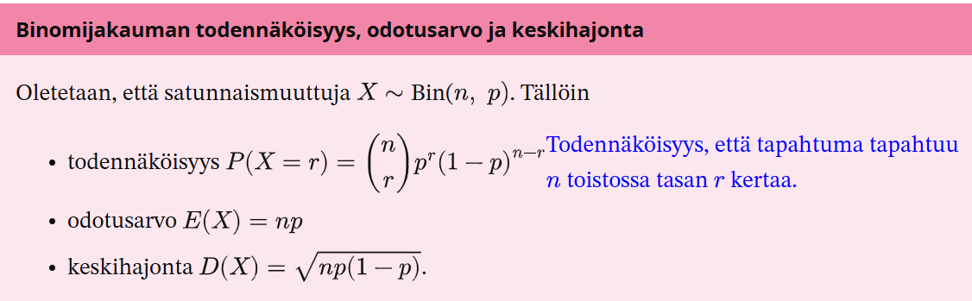
Laskemalla

Slide 7
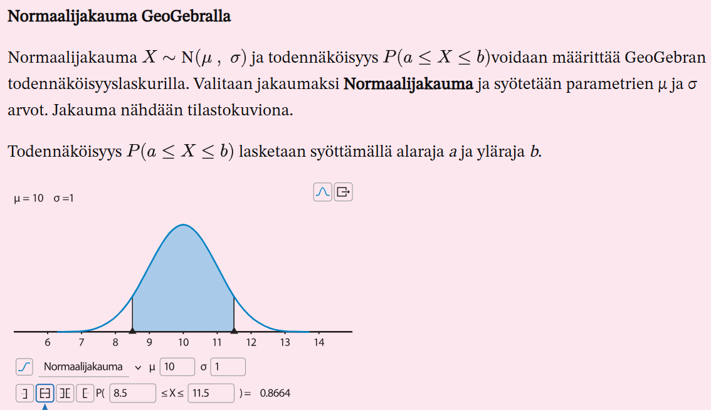
Normaalijakauma

Slide 8
Tehtävät
Kpl 13 (MaB 8): Perust. 1-10, syventävät 11 - …
Kpl 14 (MaB 9): Perust. 1-10, syventävät 11 - …

